Slide 1
21 марта - Международный день леса

Slide 2
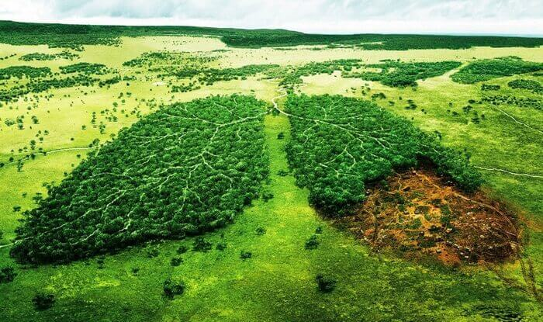
Лес –
это лёгкие нашей планеты

Slide 3
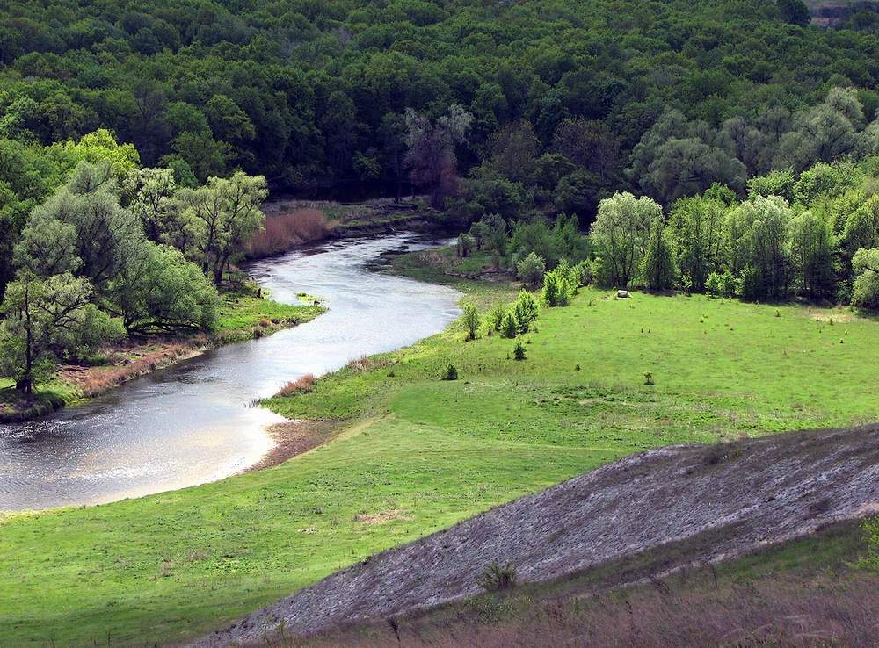
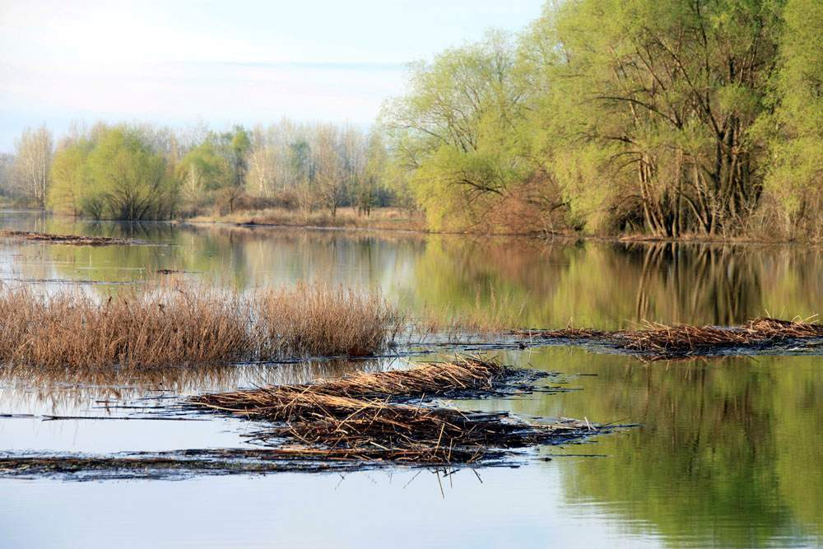
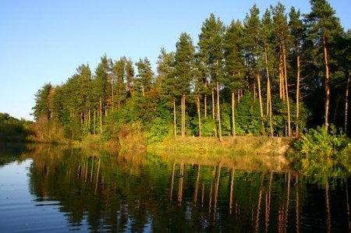

Slide 4
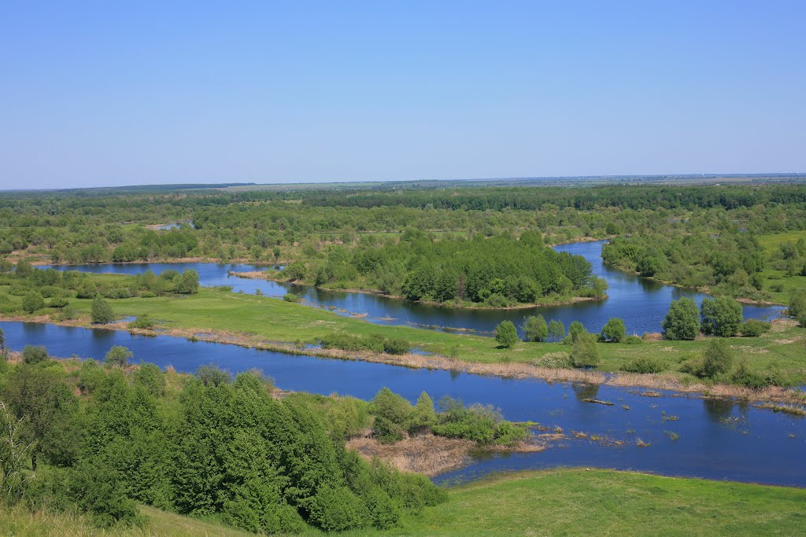

Slide 5
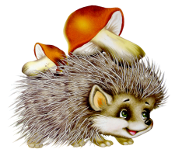
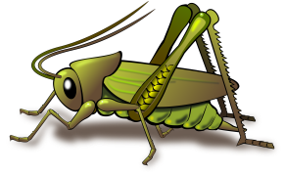
Экологический калейдоскоп
Картинка -загадка
10
10
10
10
10
20
20
20
20
20
30
30
30
30
30

Slide 6
Дерево –
символ нашей
Родины

Slide 7
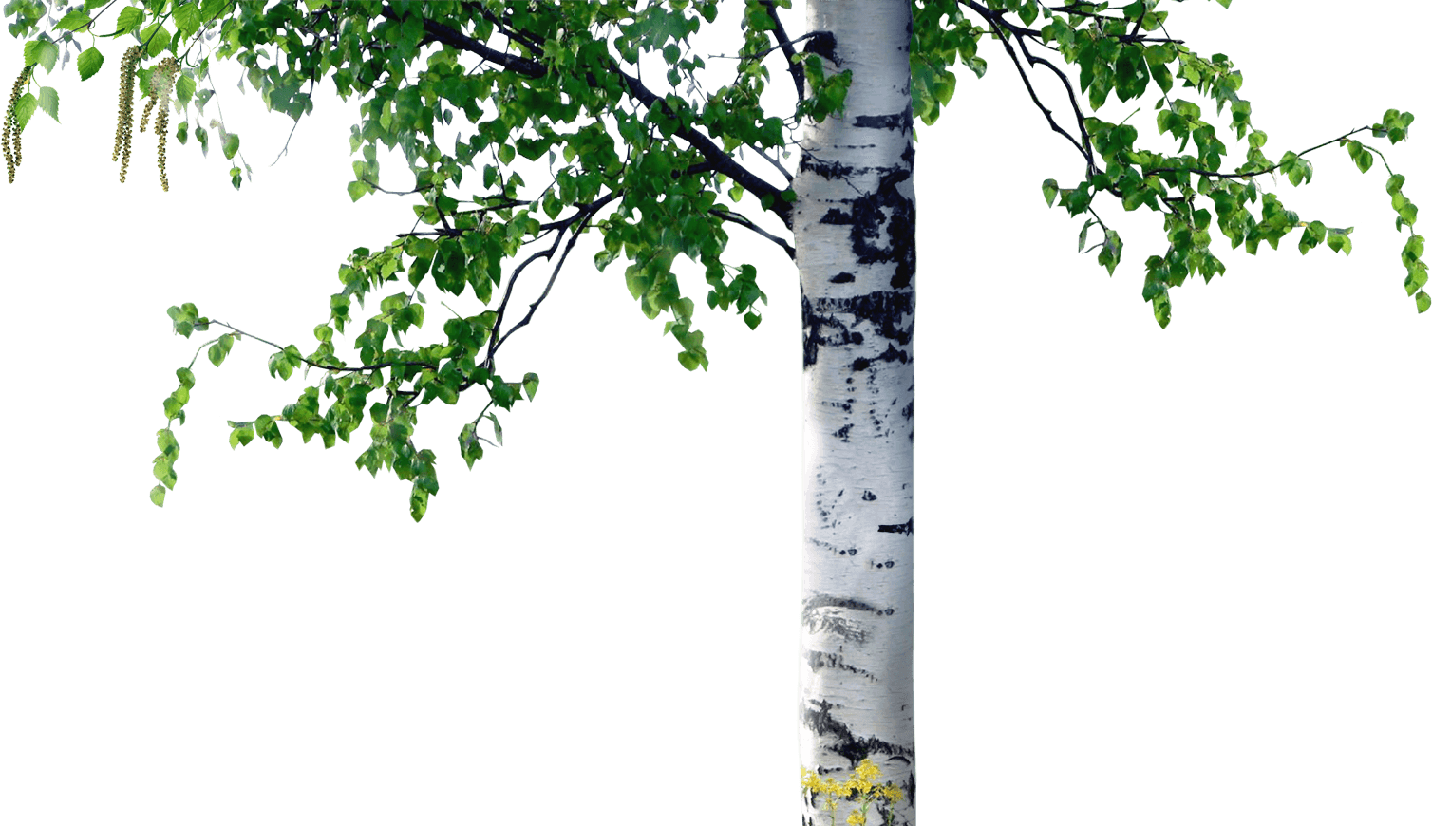
берёза

Slide 8
Что за трава, которую и слепые
знают?

Slide 9
крапива

Slide 10
Как по пню срубленного дерева узнать, сколько ему лет?

Slide 11
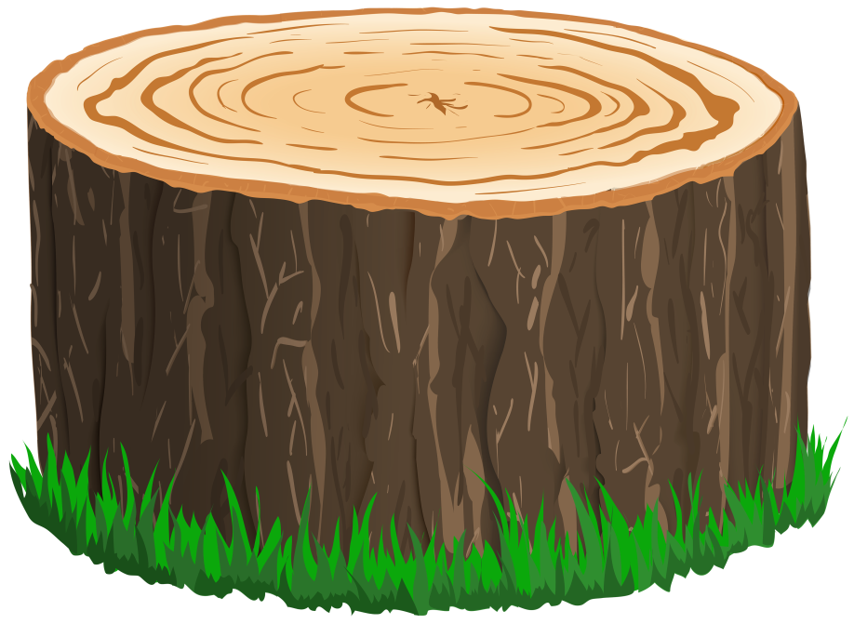
На срубе чётко видны
годовые кольца.
Сколько колец, столько лет.

Slide 12
Какая птица подбрасывает свои яйца в чужие гнёзда?

Slide 13
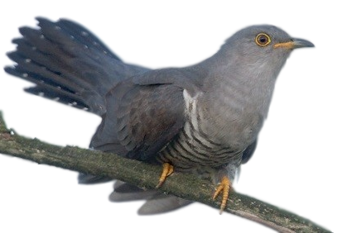
кукушка

Slide 14
Какая птица выводит птенцов зимой?

Slide 15
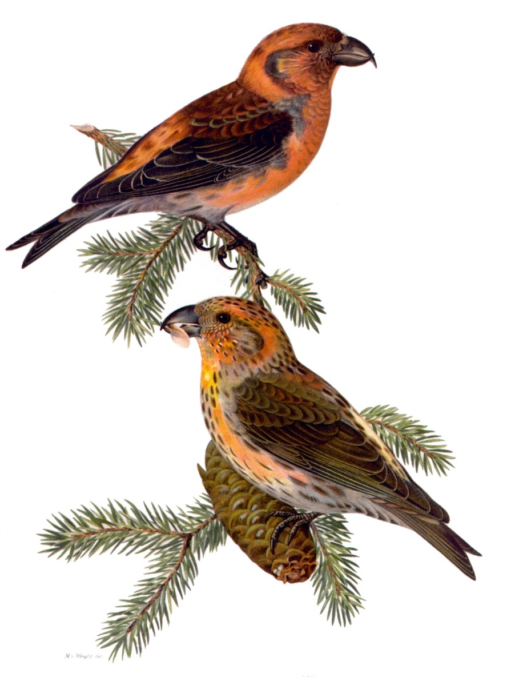
клёст

Slide 16
Перед какой погодой птицы перестают петь?

Slide 17
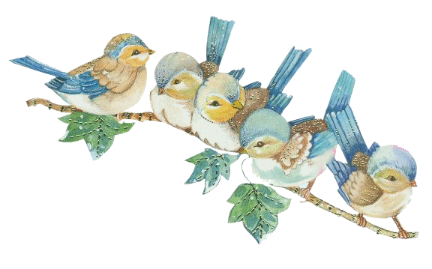
перед дождливой

Slide 18
Кто меняет шубу два раза в год?

Slide 19
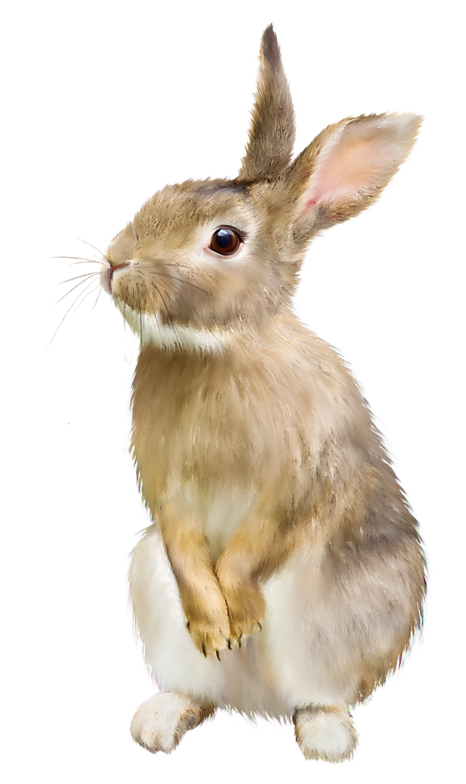
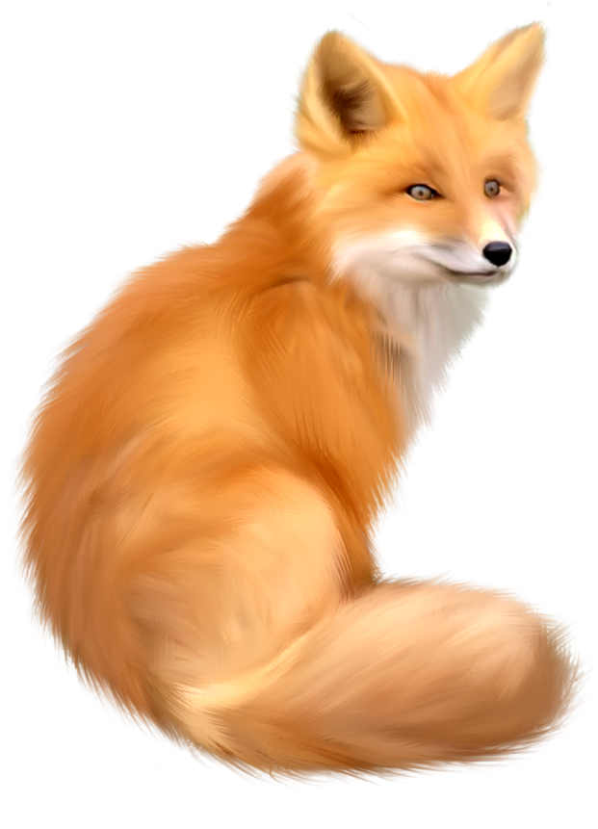
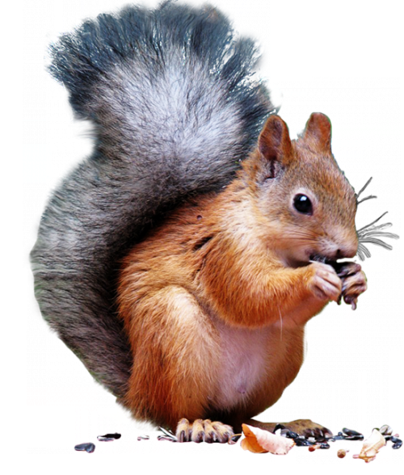
лиса
заяц
белка

Slide 20
Что теряет лось каждую зиму?

Slide 21
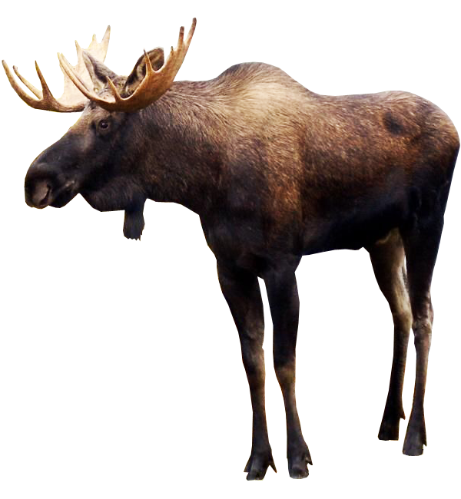
рога

Slide 22
Куда зайцу бежать удобнее, с горы
или в гору?

Slide 23
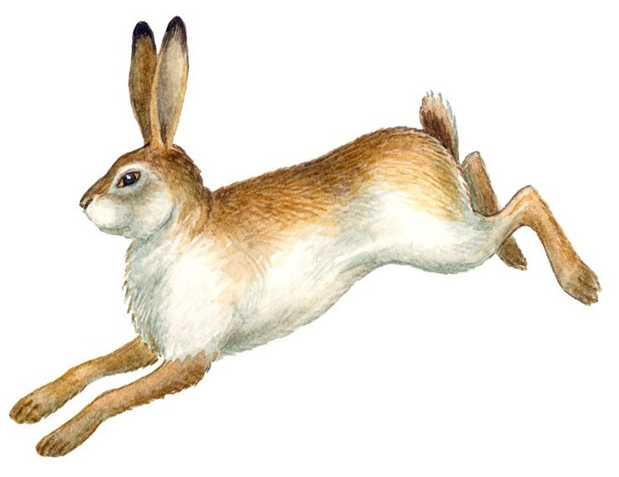
У зайца передние ноги короткие, а задние длинные, поэтому легче бежать в гору, а с горы кубарем

Slide 24
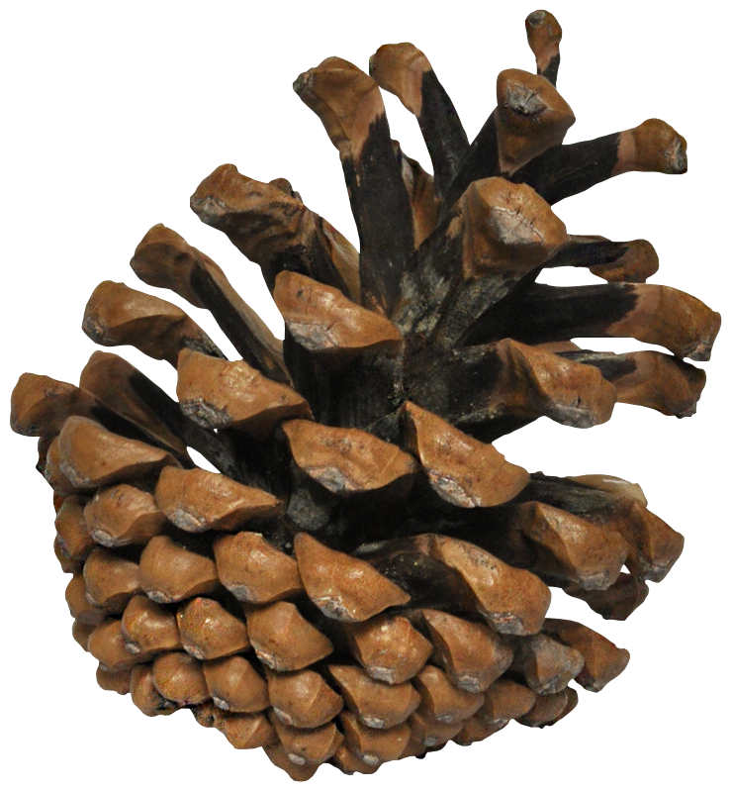
С какого дерева шишка?

Slide 25
сосна

Slide 26
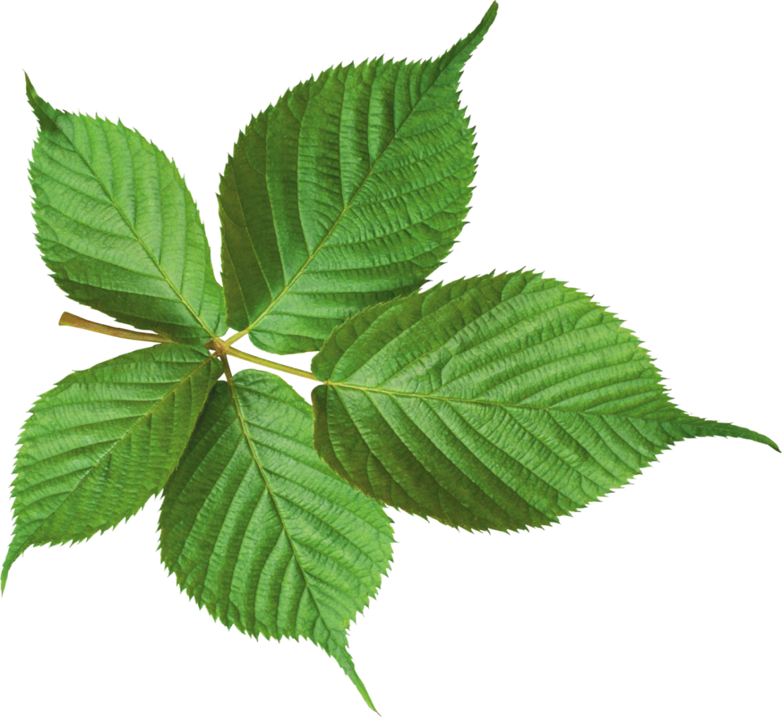
С какого дерева лист?

Slide 27
орешник

Slide 28
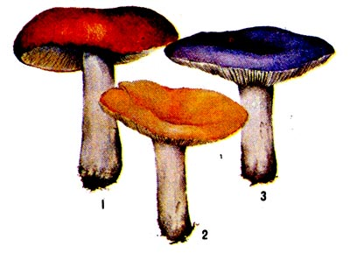
Разноцветные грибы

Slide 29
сыроежки

Slide 30
Как узнать о приближении дождя, наблюдая за муравейником?

Slide 31
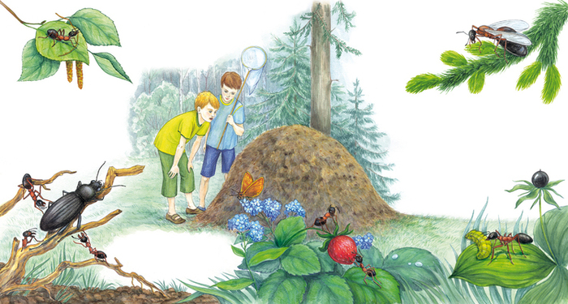
Перед дождём муравьи прячутся в муравейник и закрывают ходы.

Slide 32
У кого уши
на ногах?

Slide 33
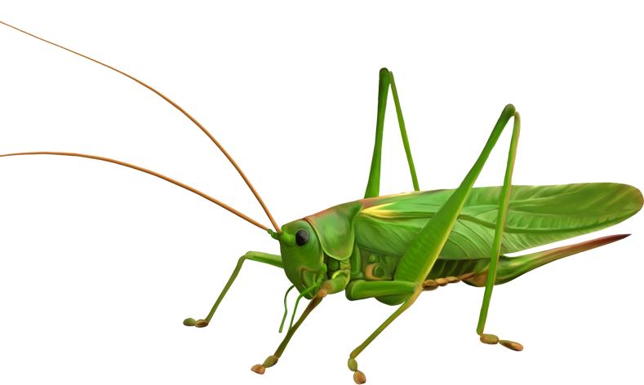
у кузнечика

Slide 34
Кто охраняет лесную полянку от вредных мух?

Slide 35
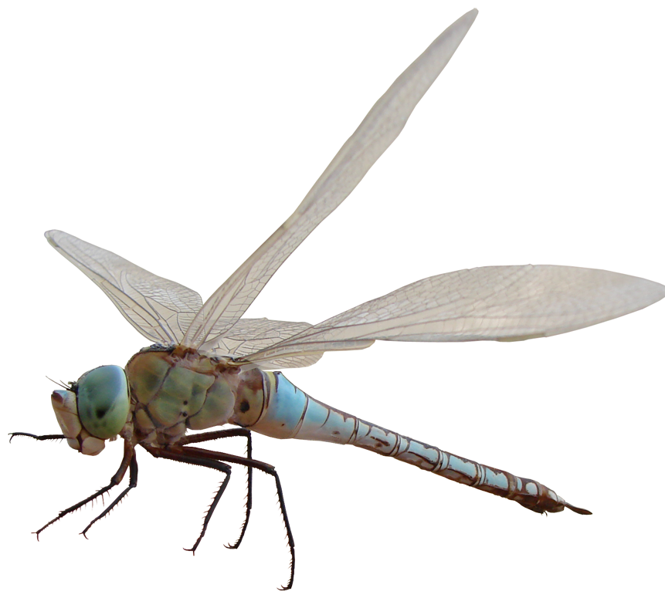
стрекозы

Slide 37
Источники информации
"Экологическое ассорти", ПедСовет,2001 г., №6
http://komanda-k.ru
https://ok.ru/voronazapoved Животный мир Тамбовской области Фауна этих лесов...
http://pozdravok.ru/pozdravleniya/prazdniki/den-lesa/
http://pozdravok.ru/pozdravleniya/prazdniki/den-lesa/

